Slide 1
Introducción al Desarrollo de Software I - Lanzillotta
Capra - Chaves - Di Matteo - Sosa - Villegas - Palavecino

Slide 2
Agenda
Bases de Datos
Estructura de las Bases de Datos Relacionales
Instrucciones
de Tablas
de Consultas

Slide 3

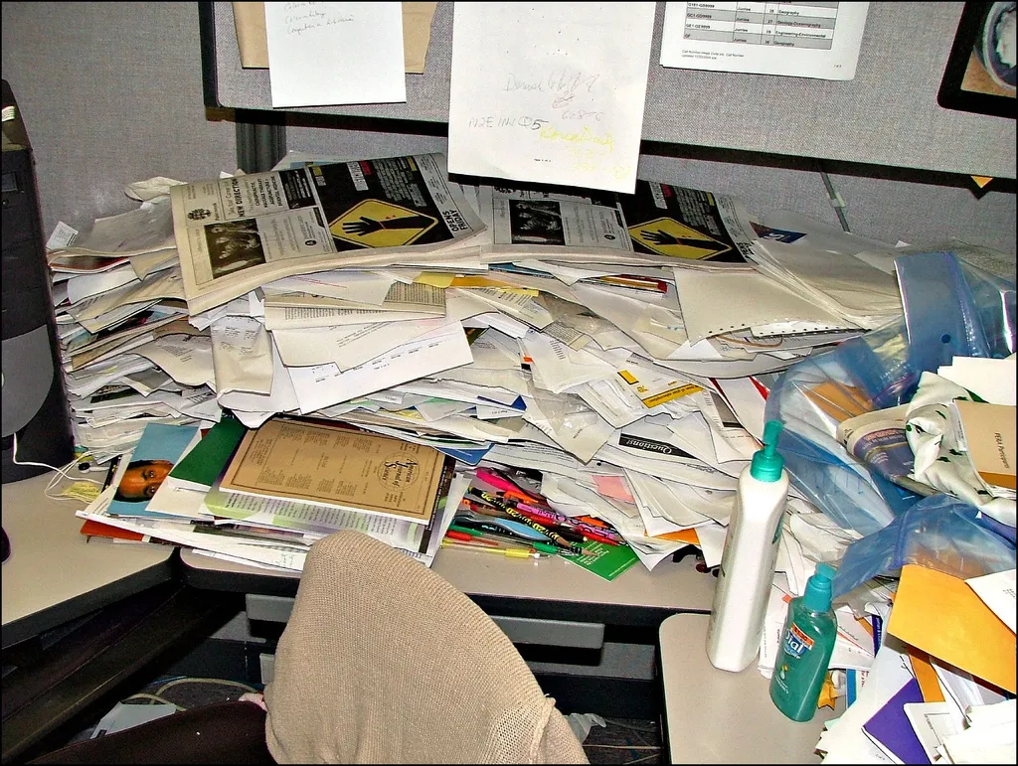
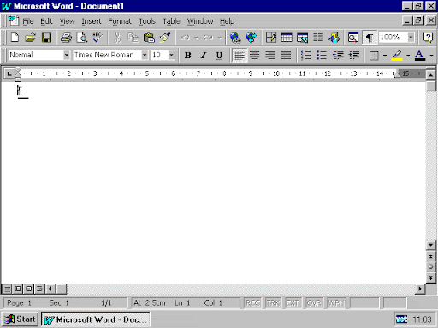
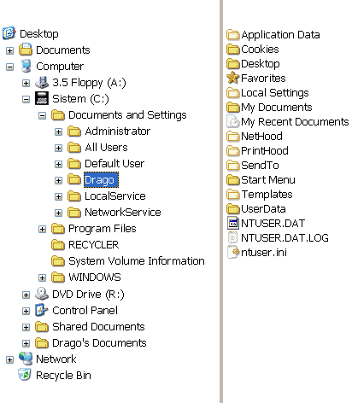
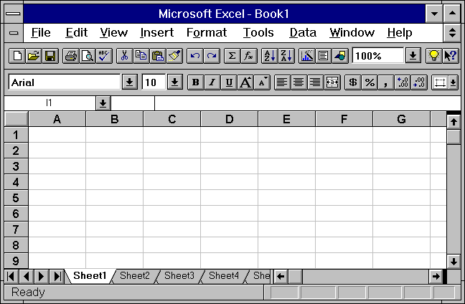
pero… ¿cómo era la vida antes? 🤔
Pensemos en un Banco que tiene que guardar información de:
Clientes
Productos
Operaciones
Empleados
Cuentas
después avanzamos un poco como humanidad…

Slide 4
Bases de Datos (BBDD)
ó
Data Bases (DB)

Slide 5
¿Qué es?
Herramienta para recopilar y organizar información.
Conecta datos en una unidad lógica.
Nos resuelve la problemática de manejar datos.
Las hay de tipo
Relacionales
No Relacionales

Slide 6
Bases de Datos Relacionales → ¡SQL!
Almacenan los datos en tablas con columnas y filas
Cada columna representa un atributo de datos específico y cada fila representa una instancia de esos datos.
excel… is it you?

Slide 7
MATERIAS
DEPTO | CODIGO | MATERIA
61 | 03 | Análisis Matemático II A
61 | 09 | Probabilidad y Estadística B
61 | 08 | Álgebra II A
75 | 01 | Algoritmos y Programación I
75 | 07 | Algoritmos y Programación III
75 | 08 | Sistemas Operativos
PRODUCTOS
ID | Producto | Precio | FechaModificacion
1 | Servilletas | $1.200,00 | 1/5/24
2 | Yerba | $9.000,00 | 6/5/24
3 | Chocolate | $1.500,00 | 28/4/24
4 | Alfajor | $800,00 | 28/4/24
5 | Banana | $2.500,00 | 4/5/24
6 | Pera | $1.300,00 | 4/5/24
NOTAS
DEPTO | CODIGO | Padron | nro mesa | Nota
61 | 03 | 103963 | 1 | 2
61 | 03 | 103963 | 2 | 10
61 | 09 | 103963 |  | 6
61 | 09 | 105554 |  | 6
61 | 08 | 103963 |  | 10
61 | 08 | 105554 |  | 8
75 | 01 | 103963 |  | 8
75 | 01 | 105554 |  | 9
75 | 07 | 103963 |  | 8
75 | 07 | 105554 |  | 8
75 | 08 | 103963 |  | 10
75 | 08 | 105554 |  | 9
ALUMNOS
Padron | Nombre | Apellido | FechaIngreso | FechaEgreso
103963 | Carolina | Di Matteo | 13/4/2018 | NULL
105554 | Francisco | Orquera Lorda | 15/4/2019 | NULL

Slide 8


Bases de Datos No Relacionales
Existen varios sistemas de bases de datos no relacionales diferentes debido a las variaciones en la forma en que administran y almacenan los datos sin esquemas. Los datos sin esquema son datos que se almacenan sin las restricciones que requieren las bases de datos relacionales.

Slide 9
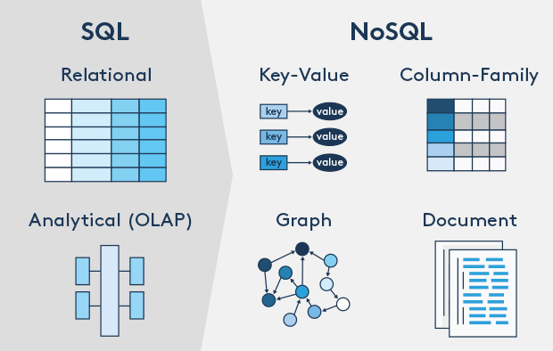
BDD Relacionales vs. No Relacionales
a nosotros nos interesan estas

Slide 10
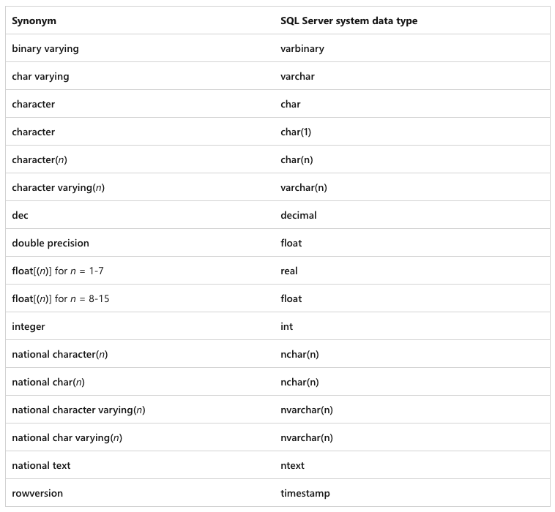
Tipos de Datos en SQL

Slide 11
PRODUCTOS
ID | Producto | Precio | FechaModificacion
1 | Servilletas | $1.200,00 | 1/5/24
2 | Yerba | $9.000,00 | 6/5/24
3 | Chocolate | $1.500,00 | 28/4/24
4 | Alfajor | $800,00 | 28/4/24
5 | Banana | $2.500,00 | 4/5/24
6 | Pera | $1.300,00 | 4/5/24
int
varchar
float
datetime
ALUMNOS
ID | Padron | Nombre | Apellido | FechaIngreso | FechaEgreso
1 | 103963 | Carolina | Di Matteo | 13/4/2018 | NULL
2 | 105554 | Francisco | Orquera Lorda | 15/4/2019 | NULL
datetime (accept nulls)

Slide 12
Claves
A cada tabla se le asigna una clave principal, una columna de identificador que identifica de forma exclusiva la tabla.
La clave principal se utiliza para establecer relaciones entre las tablas.
Una vez que se conectan dos tablas, se obtienen datos de ambas con una sola consulta.

Slide 13
MATERIAS
DEPTO | CODIGO | MATERIA
61 | 03 | Análisis Matemático II A
61 | 09 | Probabilidad y Estadística B
61 | 08 | Álgebra II A
75 | 01 | Algoritmos y Programación I
75 | 07 | Algoritmos y Programación III
75 | 08 | Sistemas Operativos
PRODUCTOS
ID | Producto | Precio | FechaModificacion
1 | Servilletas | $1.200,00 | 1/5/24
2 | Yerba | $9.000,00 | 6/5/24
3 | Chocolate | $1.500,00 | 28/4/24
4 | Alfajor | $800,00 | 28/4/24
5 | Banana | $2.500,00 | 4/5/24
6 | Pera | $1.300,00 | 4/5/24
NOTAS
DEPTO | CODIGO | Padron | Nota
61 | 03 | 103963 | 8
61 | 03 | 105554 | 10
61 | 09 | 103963 | 6
61 | 09 | 105554 | 6
61 | 08 | 103963 | 10
61 | 08 | 105554 | 8
75 | 01 | 103963 | 8
75 | 01 | 105554 | 9
75 | 07 | 103963 | 8
75 | 07 | 105554 | 8
75 | 08 | 103963 | 10
75 | 08 | 105554 | 9
ALUMNOS
Padron | Nombre | Apellido | FechaIngreso | FechaEgreso
103963 | Carolina | Di Matteo | 13/4/2018 | NULL
105554 | Francisco | Orquera Lorda | 15/4/2019 | NULL

Slide 14
Si quiero la nota de Fran de Álgebra… ¿cómo la busco?
ALUMNOS
Padron | Nombre | Apellido | FechaIngreso | FechaEgreso
103963 | Carolina | Di Matteo | 13/4/2018 | NULL
105554 | Francisco | Orquera Lorda | 15/4/2019 | NULL
NOTAS
DEPTO | CODIGO | Padron | Nota
61 | 03 | 103963 | 8
61 | 03 | 105554 | 10
61 | 09 | 103963 | 6
61 | 09 | 105554 | 6
61 | 08 | 103963 | 10
61 | 08 | 105554 | 8
75 | 01 | 103963 | 8
75 | 01 | 105554 | 9
75 | 07 | 103963 | 8
75 | 07 | 105554 | 8
75 | 08 | 103963 | 10
75 | 08 | 105554 | 9
MATERIAS
DEPTO | CODIGO | MATERIA
61 | 03 | Análisis Matemático II A
61 | 09 | Probabilidad y Estadística B
61 | 08 | Álgebra II A
75 | 01 | Algoritmos y Programación I
75 | 07 | Algoritmos y Programación III
75 | 08 | Sistemas Operativos

Slide 15
Instrucciones de Tablas

Slide 16
CREATE
CREATE table table_name
(
column1 datatype (size),
column2 datatype (size),
…
columnN datatype(size)
)

Slide 17
DROP
DROP TABLE table_name

Slide 18
TRUNCATE
TRUNCATE TABLE table_name;

Slide 19
DELETE
DELETE FROM table_name
WHERE some_condition;

Slide 20
ALTER
ALTER TABLE table_name ADD (
columnname_1 datatype,
columnname_2 datatype,
…
columnname_n datatype
);

Slide 21
Instrucciones de Datos

Slide 22
SELECT
SELECT column1, column2
FROM table_name
(WHERE condition)

Slide 23
WHERE
=
<>
>, <, >=, <=
in
not in
like (%)

Slide 24
Instalación

Slide 25
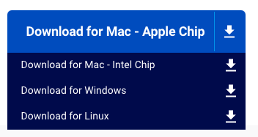
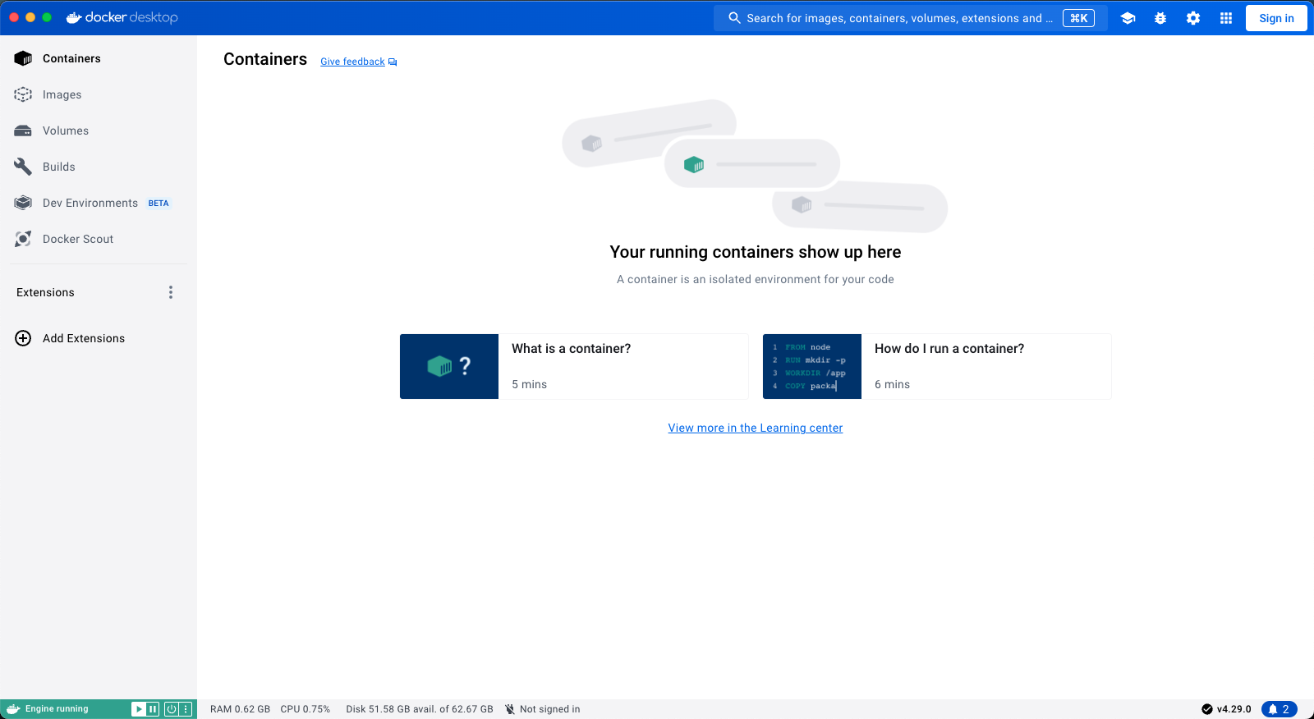
Docker
Descargar e instalar Docker Desktop.

Slide 26
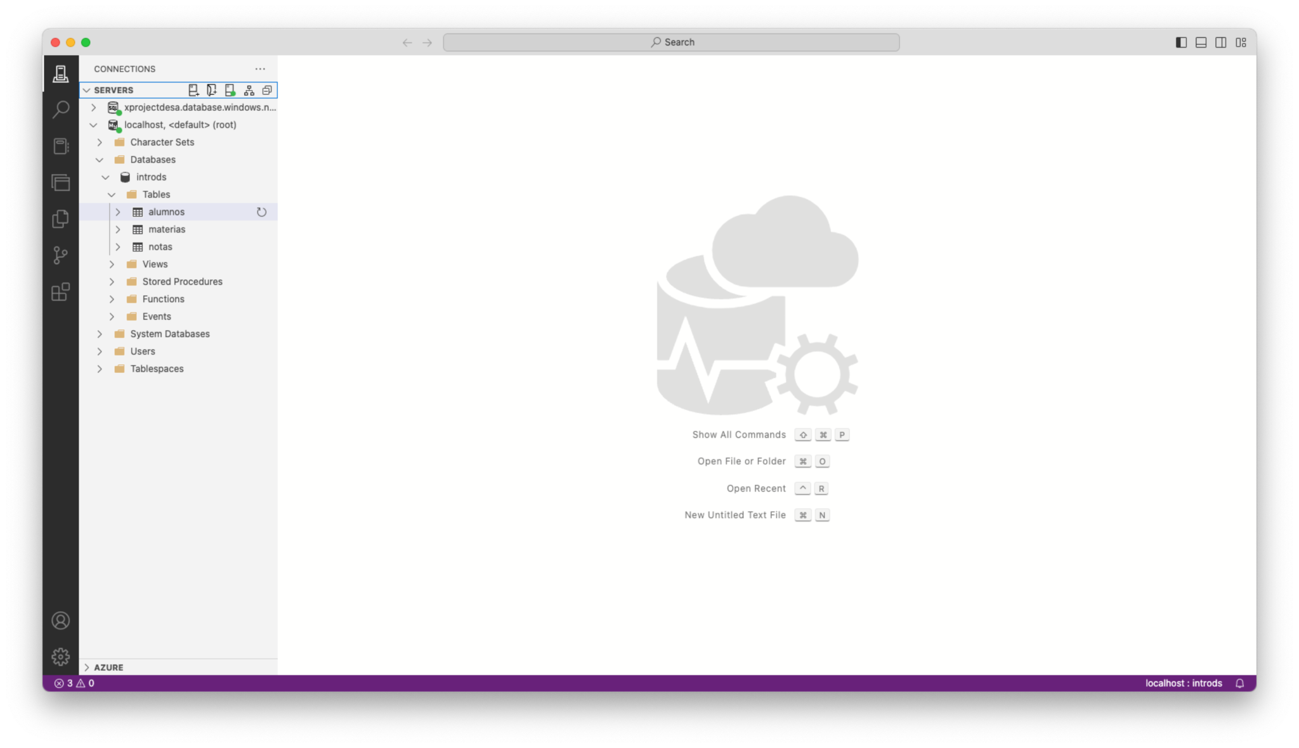
Administrador de Datos
Descargar e instalar Azure Data Studio.

Slide 27
Configuración Final
https://github.com/gcc-cdimatteo/introds-sql/tree/main
Seguir el instructivo de configuración de la base.

Slide 28

¿break y ejercitamos?

Slide 29
Ejercitación

Slide 30
Doom Table
Crear una tabla doom y eliminarla de la base de datos.

Slide 31
Tabla “Departamentos”
Crear una tabla que contenga la información de los distintos departamentos que figuran en la tabla de materias.

Slide 32
Filtrar Materias por Departamento
Obtener las materias de los departamentos de Física y Matemática.
where + in

Slide 33
Materias por Nombre
Encontrar todas las materias que contienen la palabra “Programacion” en su nombre.
where + like + %

Slide 34
Notas de un Alumno
Obtener las notas del alumno 103533.
where + =

Slide 35
Eliminar Departamentos
Obtener las materias menos las que pertenezcan al departamento de Matemática.
where + <>

Slide 36
Filtro de Departamentos
Obtener todas las materias menos las que pertenezcan al departamento de Matemática o al de Física.
where + not in

Slide 37
Alumnos Promocionados y Regulares
Obtener el padrón y la nota de los alumnos que promocionaron (>= 7) Taller de Programacion I.
Obtener el padrón y la nota de los alumnos que no promocionaron pero aprobaron la materia (4 =< nota < 7).
where + >=
nota especial: between command

